Slide 1
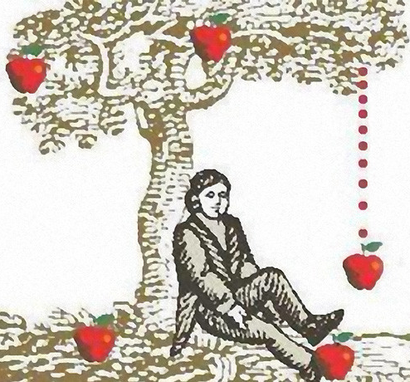
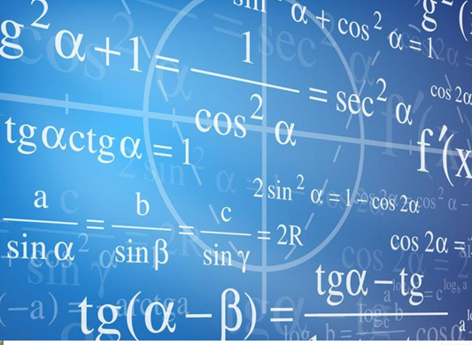
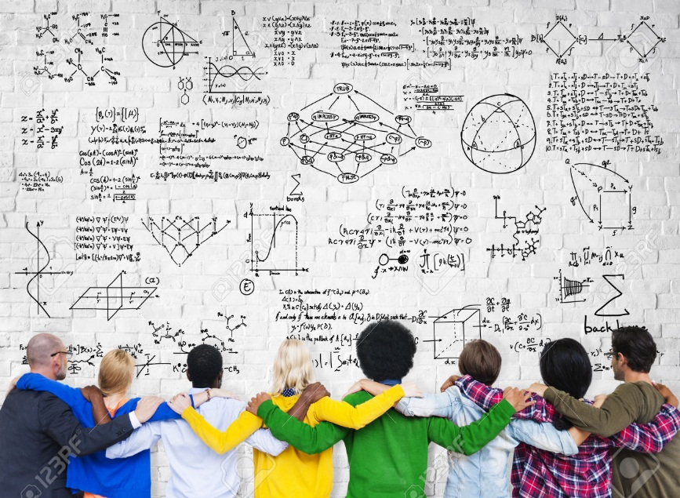
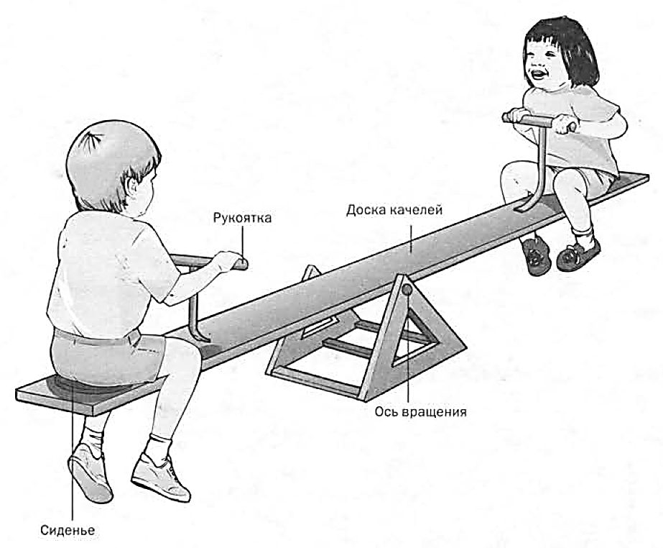

Slide 2

Примеры зависимостей между величинами
в реальных процессах и явлениях.

Slide 3
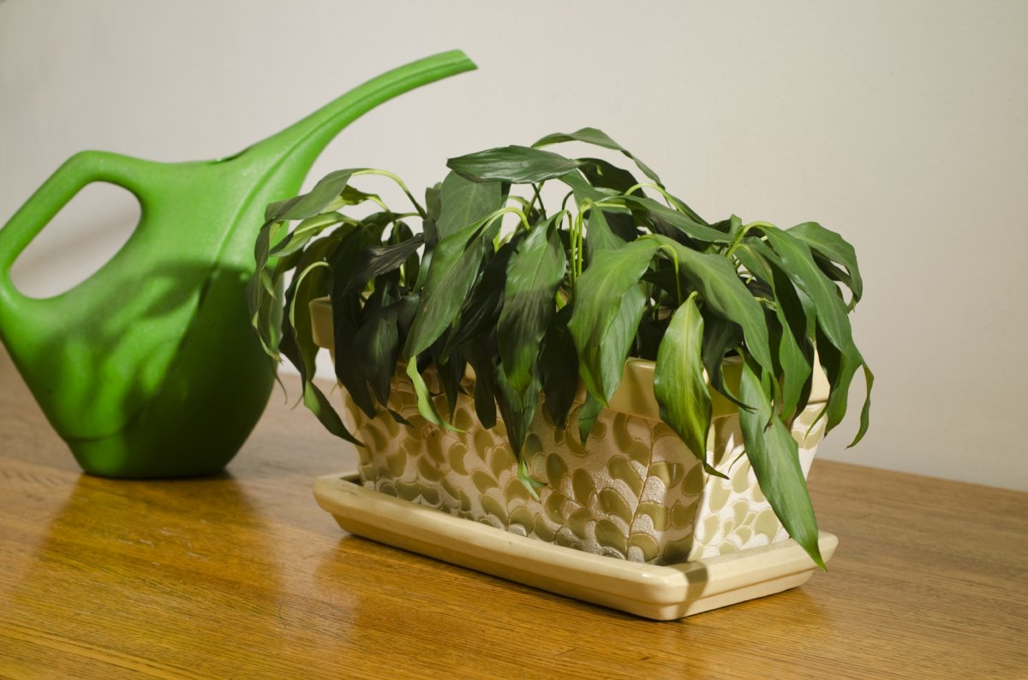

Slide 4
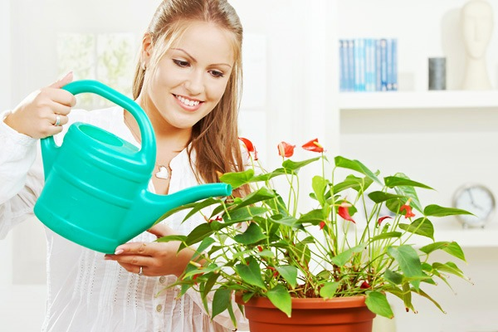

Slide 5
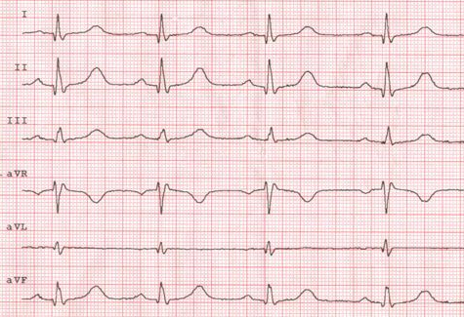
Кардиограмма – графическое представление работы сердца.

Slide 6
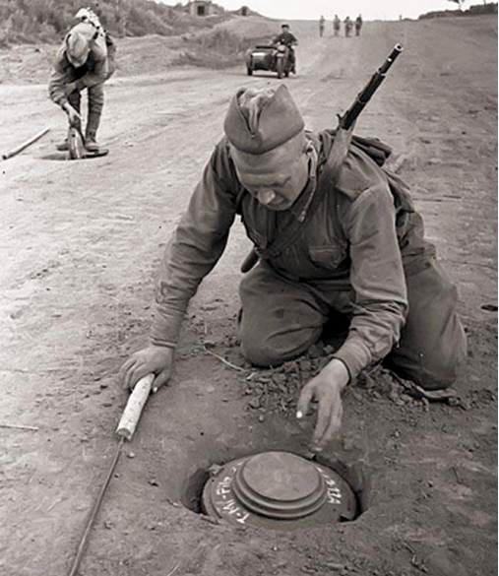
«Сапер ошибается только один раз».

Slide 7
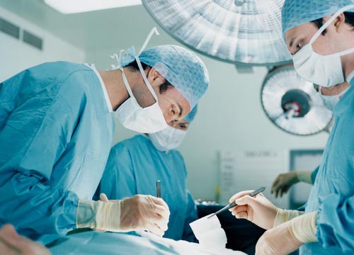

Slide 8
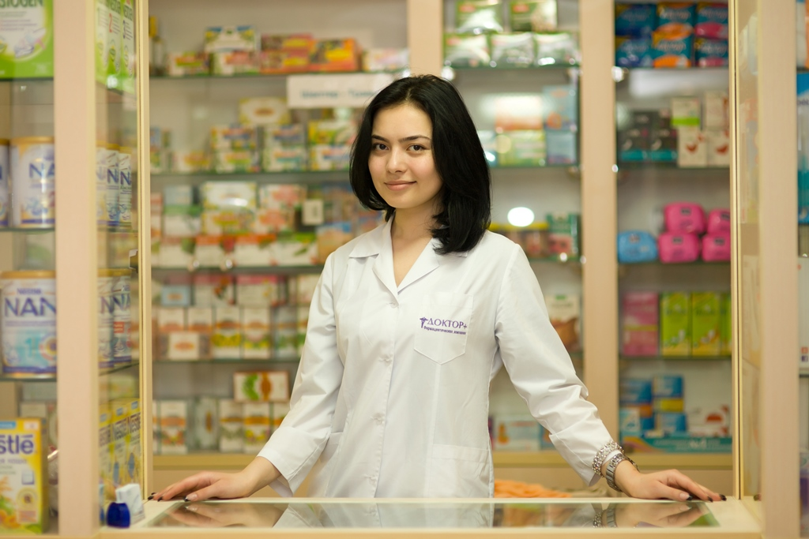

Slide 9
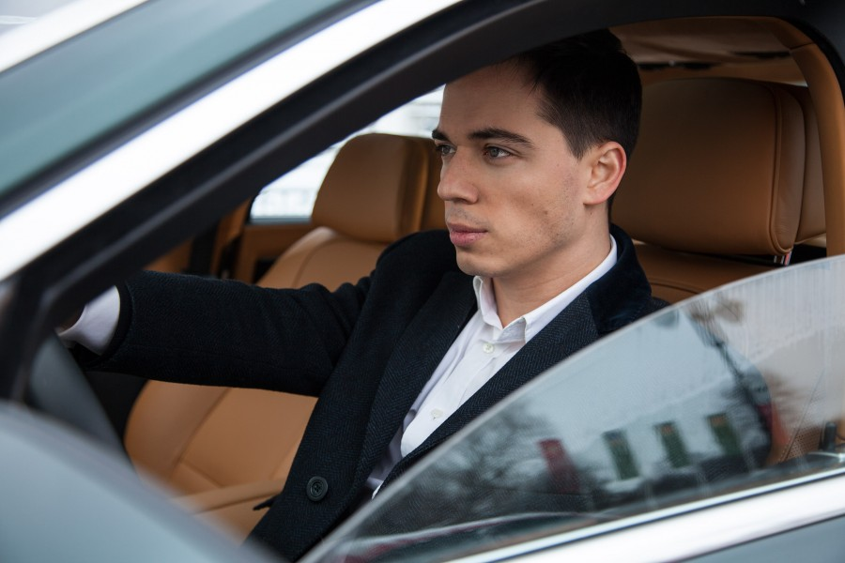

Slide 10
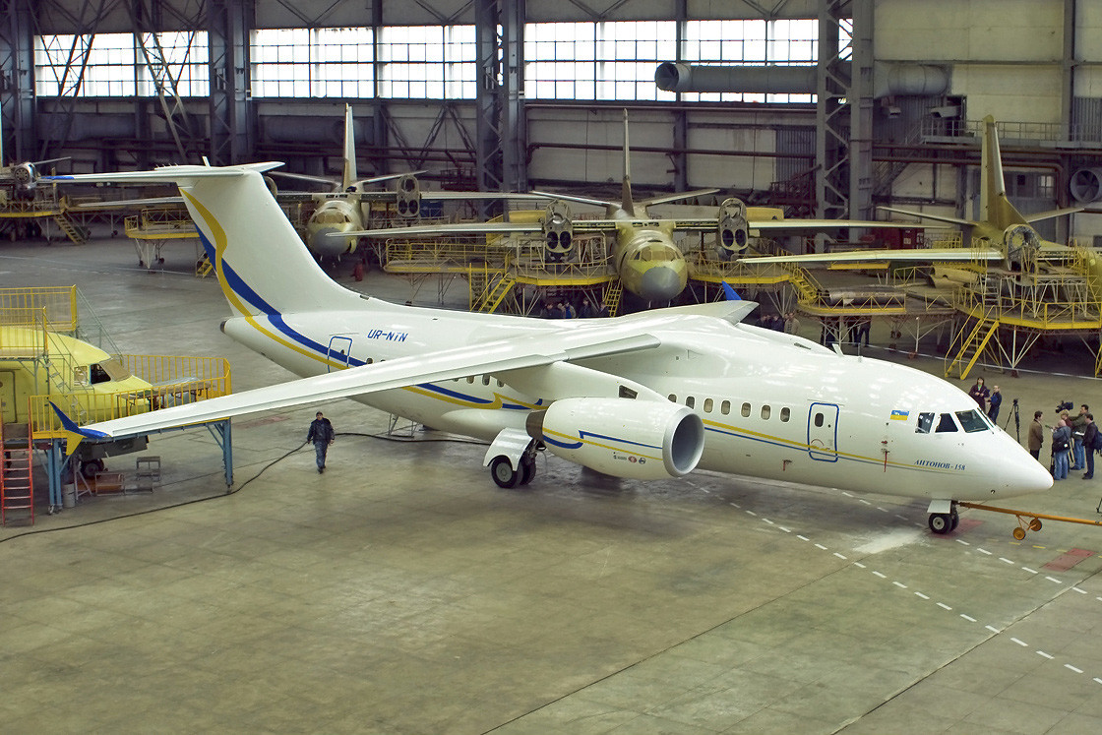

Slide 11
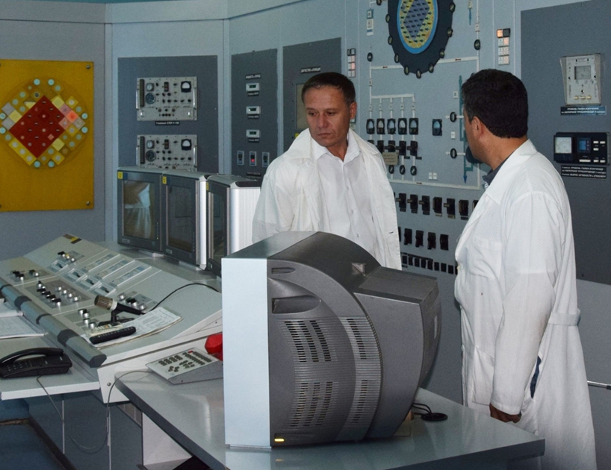

Slide 12
Исследование зависимостей между величинами, используя графики реальных процессов
ЦЕЛЬ:
находить и исследовать зависимости между величинами, используя графики реальных процессов

Slide 13
Прежде чем приступить к чтению графика необходимо ответить на вопросы:
1. Между какими параметрами рассматривается зависимость в задаче?
2. Какая единица измерения величины соответствует единичному отрезку на каждой оси?

Slide 14
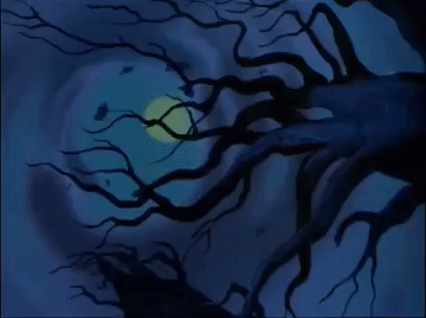
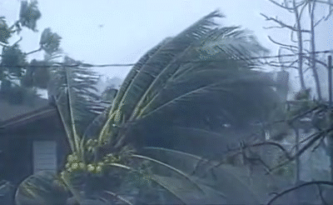
На рисунке показан график изменения ветра в течение суток 21 марта
V(км/ч)
5
4
3
2
1
t(ч)
0 2 4 6 8 10 12 14 16 18 20 22 24

Slide 15

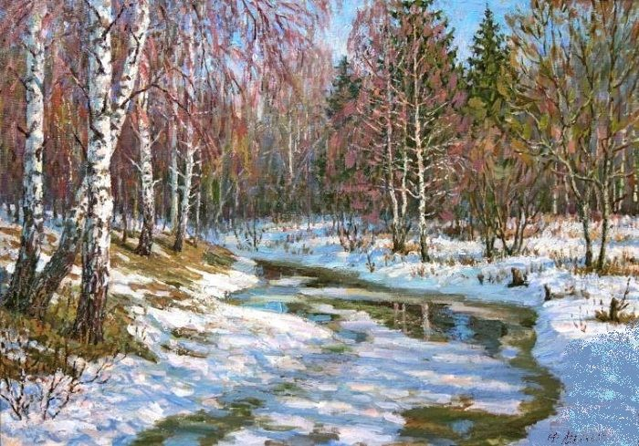
Чтение графиков. График температуры
T(C°)
8
6
4
2
t(ч)
0 2 4 6 8 10 12 14 16 18 20 22 24
-2
-4
-6
-8
-10

Slide 16



Чтение графиков. График движения
S,км
D
270
240
В
210
По графикам движения
двух автомобилей:
грузового ( АВ) и
легкового ( СD), определите:
180
150
120
90
60
30
А
С
t(ч)
0
1
2
3
4
5
6
7
8

Slide 17


На графике показана динамика звонков абонентов в сети Beeline в течение суток. (По горизонтальной оси откладывается время, прошедшее с начала суток, в часах; по вертикальной – число абонентов, позвонивших за это время, в тыс.).
Сколько всего было звонков с 12 до 18 часов?
До 12 ч- 1,5 тыс. звонков
До 18 ч- 3,5 тыс. звонков
С 12 до 18 ч- 2 тыс. звонков
Число
абонентов, тыс
5
4
3
2
1
часы
0
4
8
12
16
20
24

Slide 18
На графике показана демографическая ситуация в городе M** в течение 19** года. (По горизонтальной оси откладывается время, прошедшее с начала года, в месяцах; по вертикальной – число младенцев, родившихся за это время, в тыс.)
Сколько всего младенцев родилось в первом полугодии?
Число
младенцев, тыс
5
За 6 месяцев родилось
2500 младенцев
4
3
2
1
месяцы
0
2
4
6
8
10
12

Slide 19

Турист отправился из лагеря к озеру, отдохнул у озера и вернулся обратно. На рисунке изображен график движения туриста (на горизонтальной оси откладывается время, по вертикальной – расстояние, на котором находится турист от лагеря). Найдите скорость туриста на обратном пути, выразив ее в км/ч.
S,км
3
2
1
t,мин
0
10
20
30
40
50
60
70
80
90
100

Slide 20
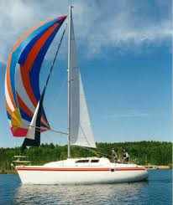
График описывает движение парусной яхты, которая первую часть пути прошла под парусом. Спустя парус, она продолжила движение.
Найдите скорость яхты под парусом и без паруса
( выразите в км/ч)
2) На каком расстоянии от начала движения находилась яхта через 50 минут?
3) Сколько времени потребуется яхте на обратный путь, если она будет двигаться с той же скоростью, что и на первом участке?
s,км
40
30
20
10
t,мин
0
10
20
30
40
50
60
70
80
90
100
110
120

Slide 21
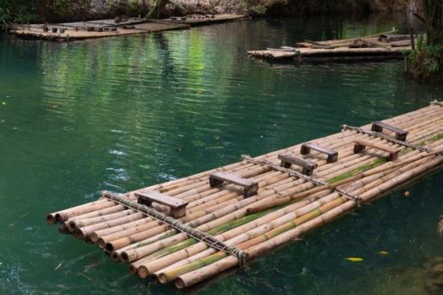

Плот плывет по реке. На рисунке изображен график его движения: по горизонтальной оси откладывается время движения t ,
по вертикальной – расстояние s, которое проплыл плот. На каком участке пути скорость течения наибольшая?
А) от А до В; Б) От В до С;
В) От С до D; Г) От D до Е
s,км
E
D
C
B
1
t,ч
А
4
1
2
3
5
6

Slide 22
Исследование зависимостей между величинами, используя графики реальных процессов
Мы сегодня рассмотрели графики, показывающие зависимости реальных процессов: график температуры, графики движения автомобилей, яхты под парусом и без него, плота, путешественника, график рождаемости, график динамики звонков, график скорости ветра.
Изучение зависимостей между величинами определяется потребностями практики, поэтому представление информации с помощью графиков стала неотъемлемой частью нашей жизни.
Графики можно очень часто встретить на страницах учебников, в газетах и журналах, на экранах телевизоров. Поэтому важно уметь работать с ними, извлекать всю необходимую информацию

